Slide 1
일지

Slide 2
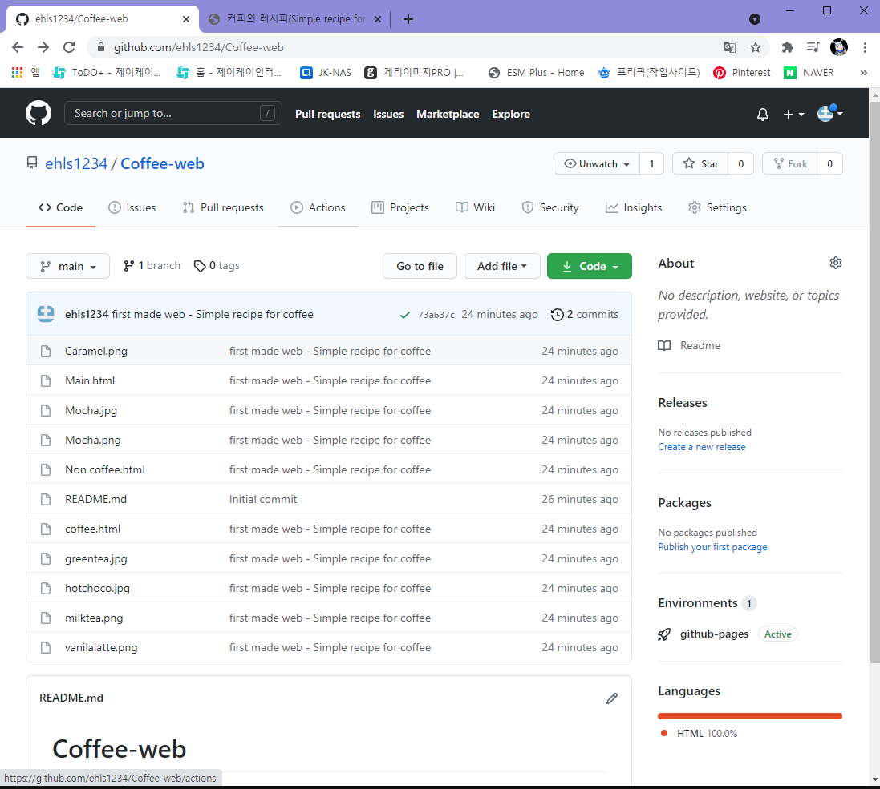
https://github.com/ehls1234/Coffee-web
첫 등록 (2021 – 04 – 01) 오후 2:31

Slide 3
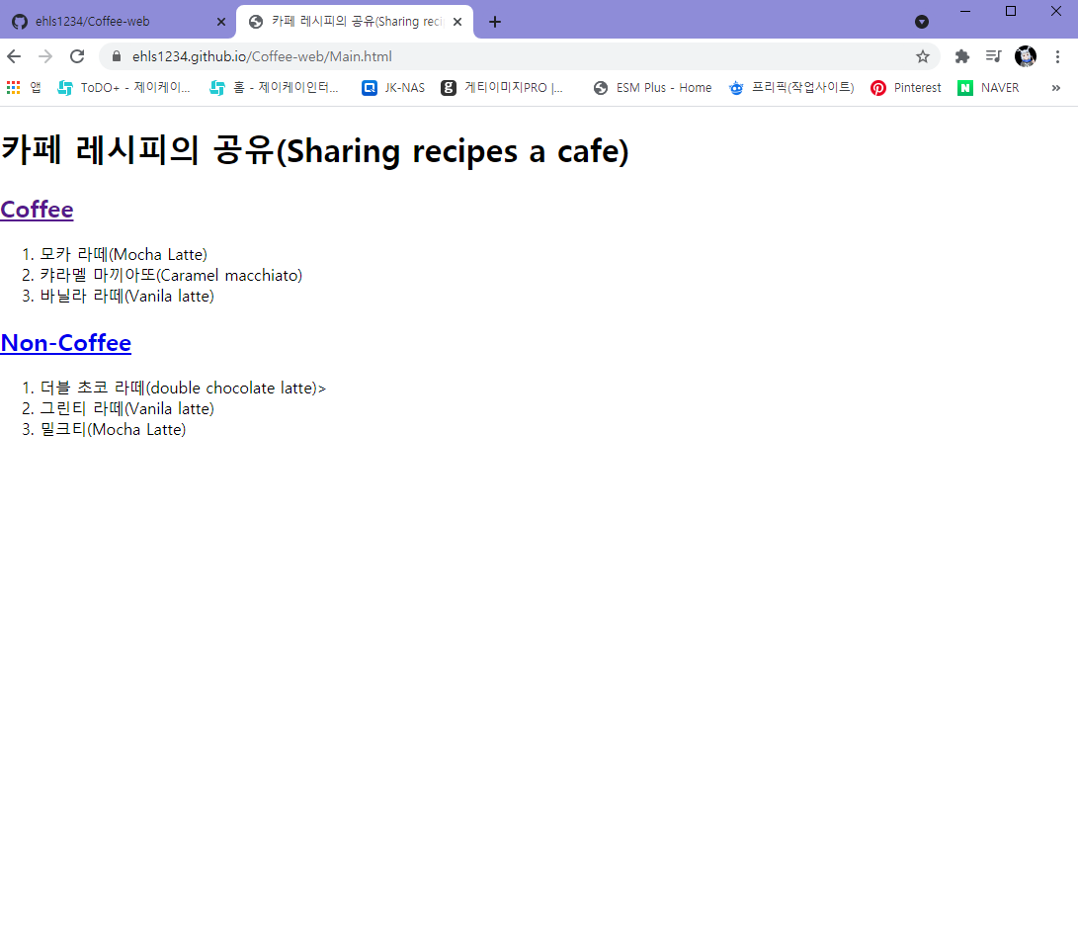
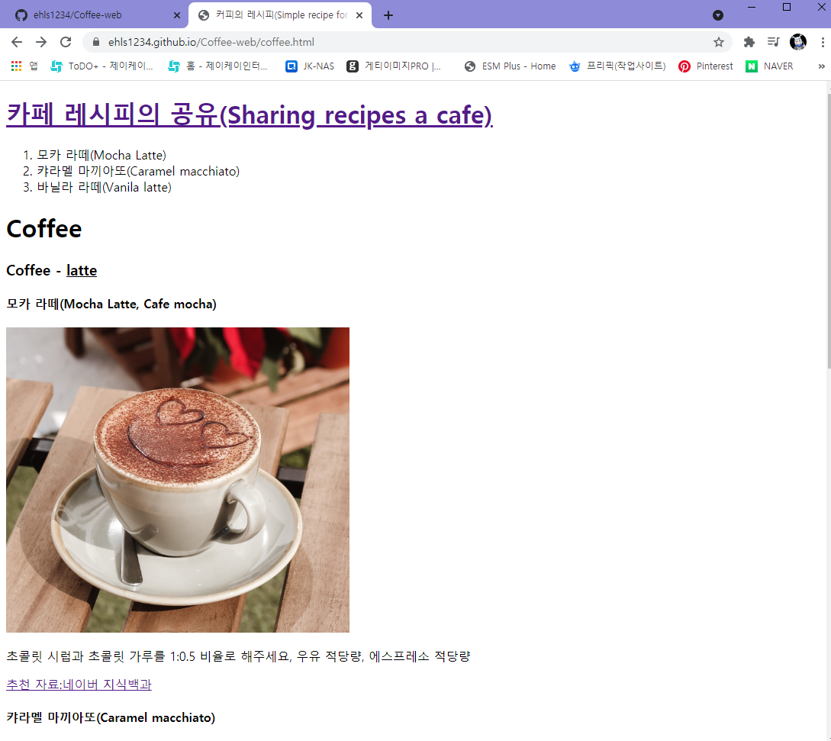
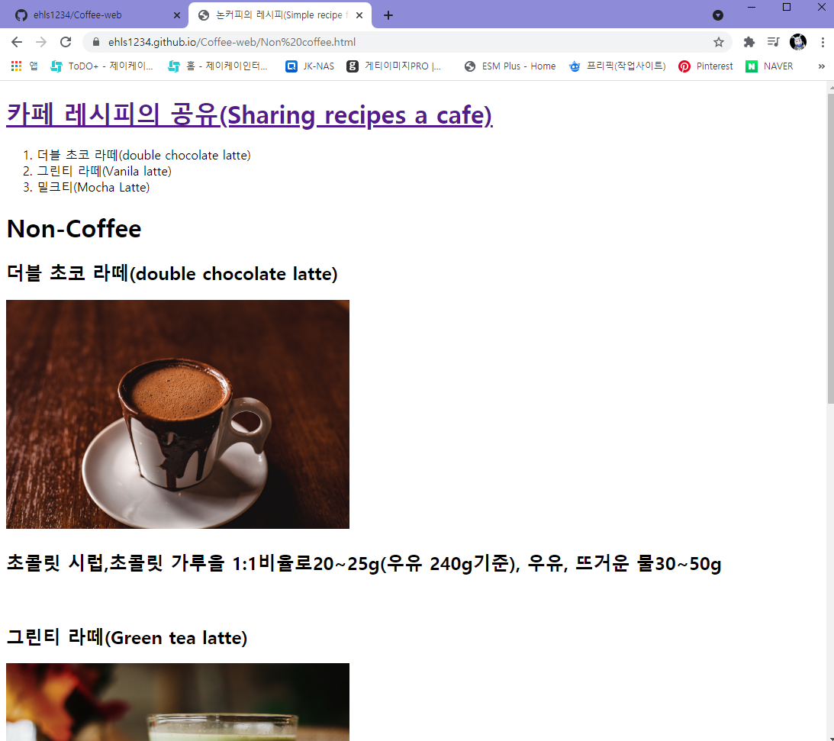
2021. 04. 01

Slide 4
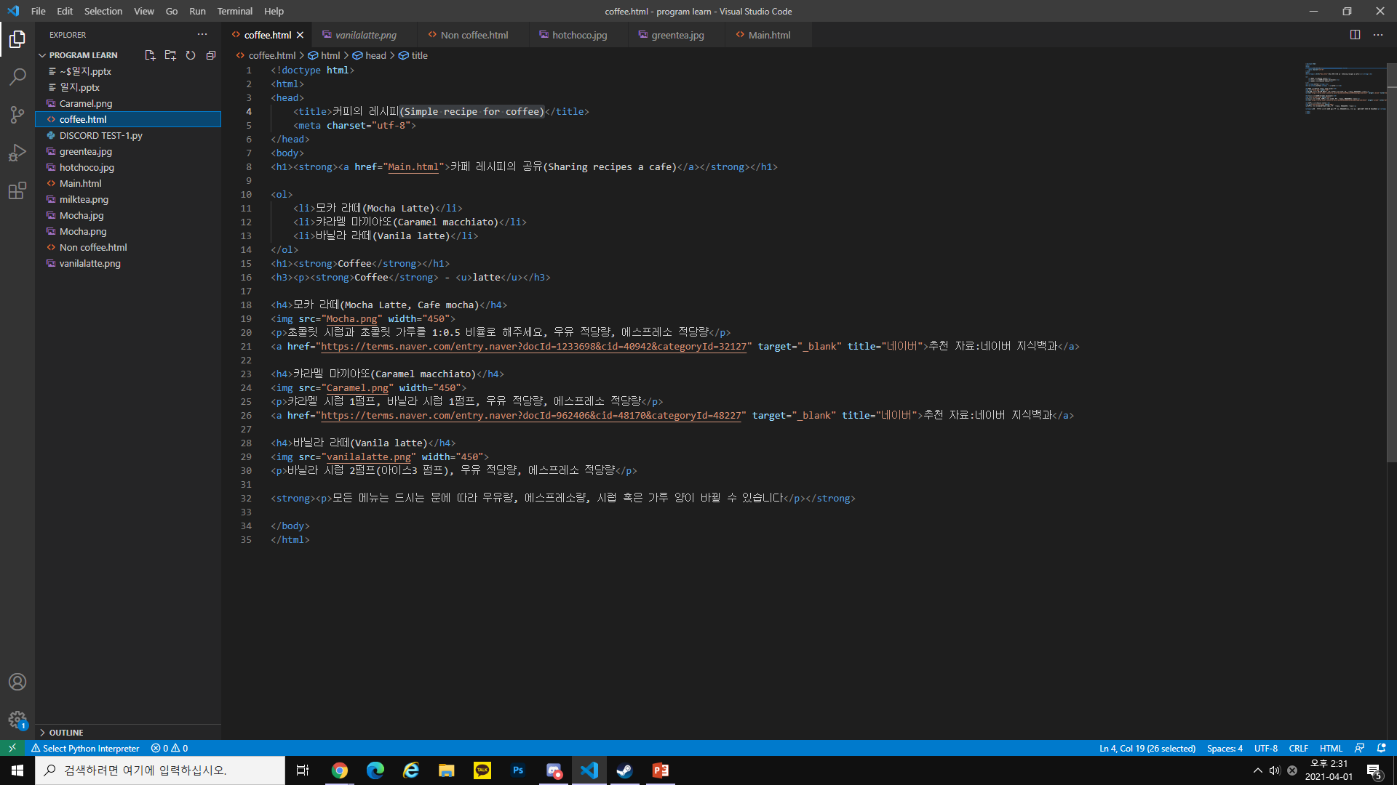

Slide 5
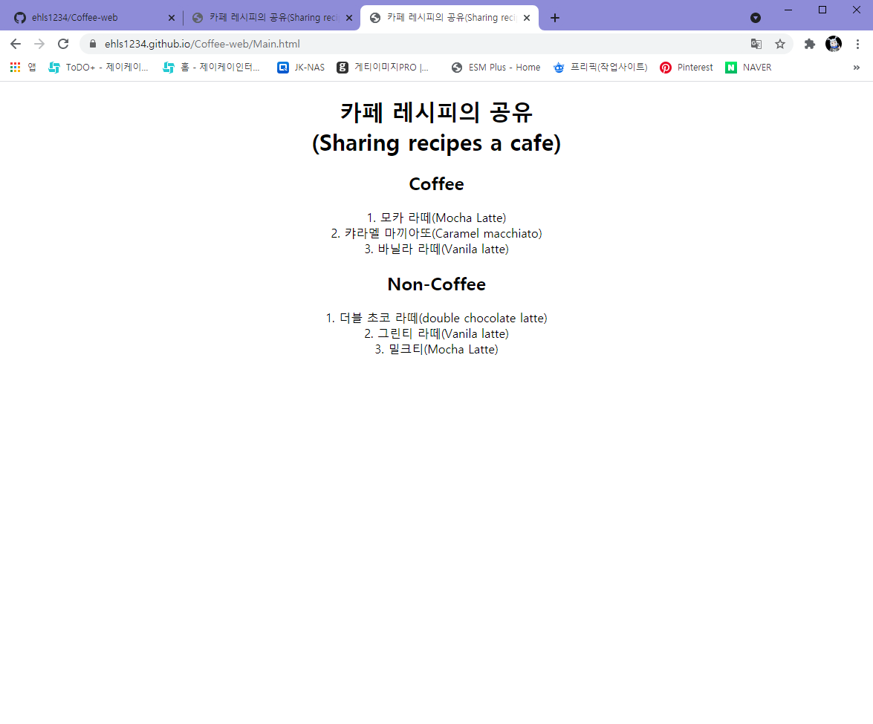

Slide 6
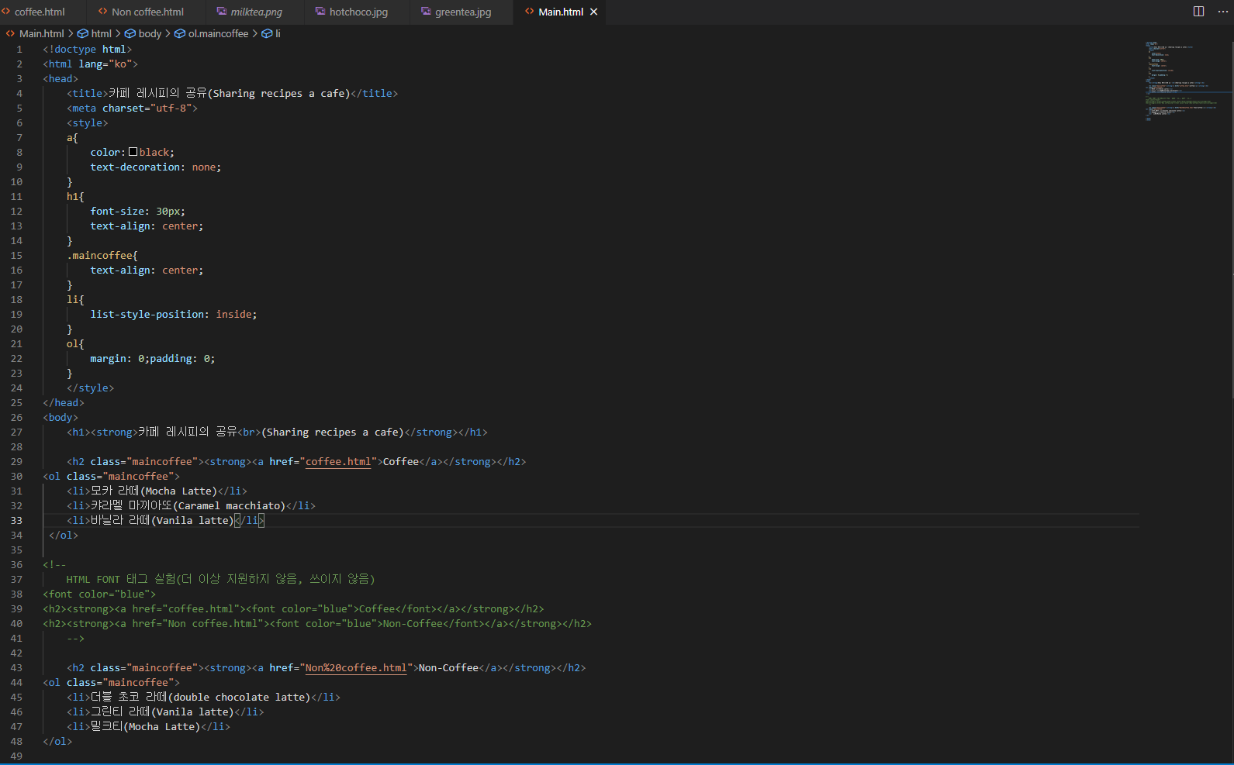

Slide 7
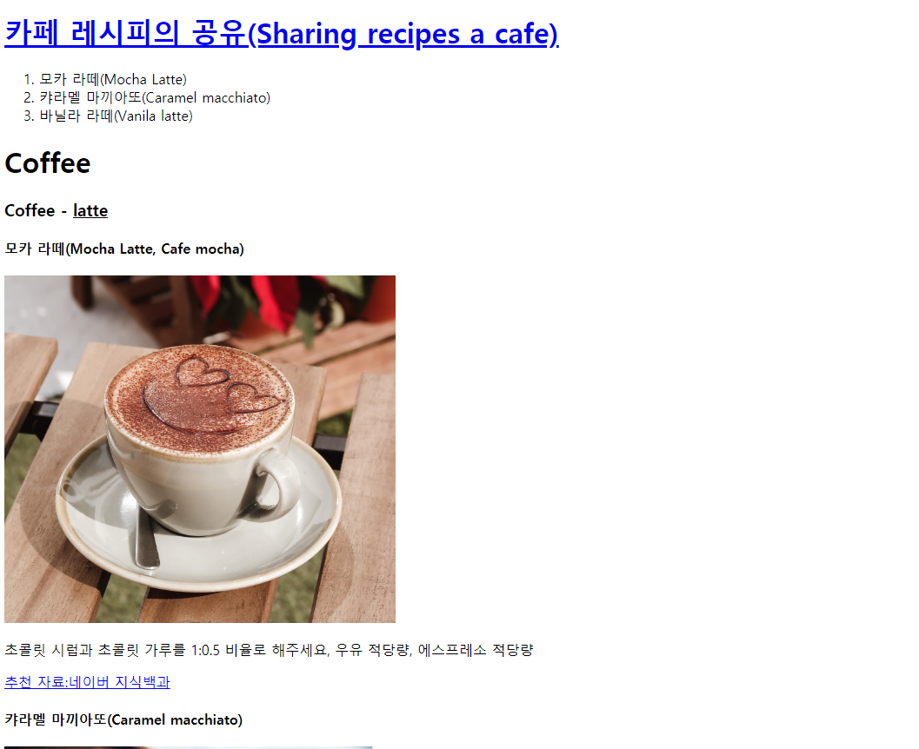
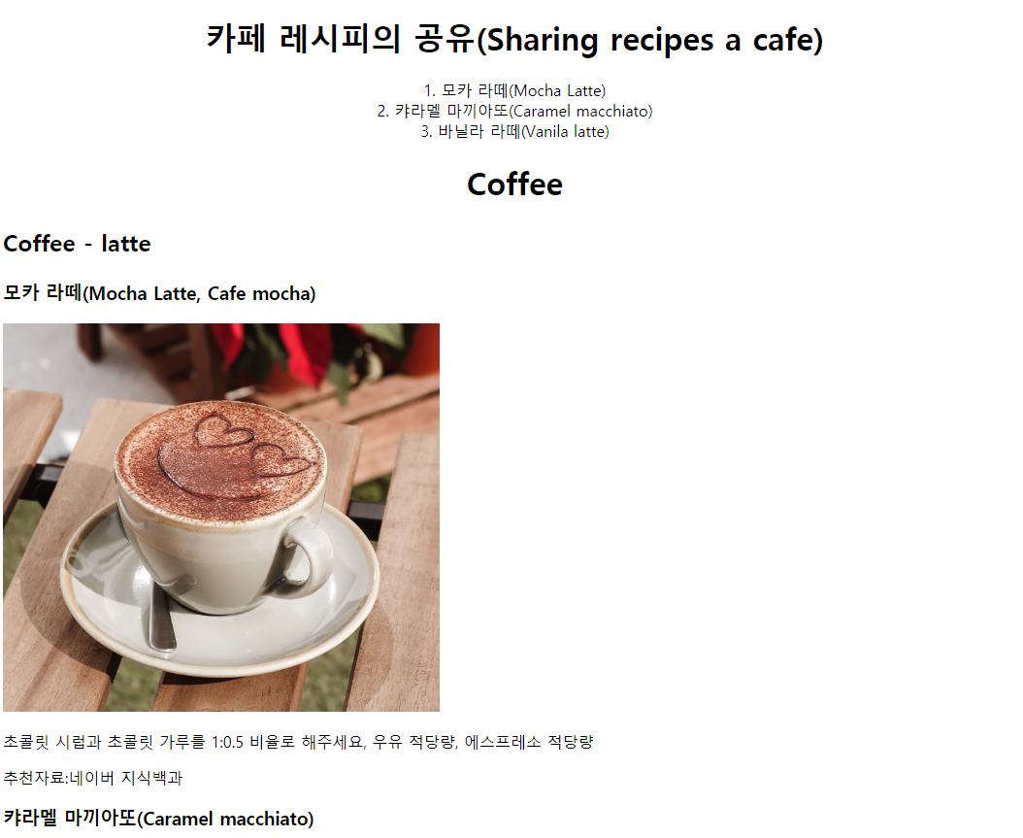
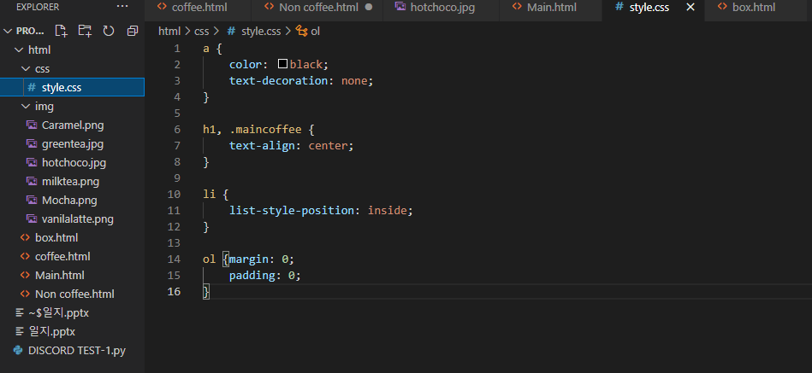
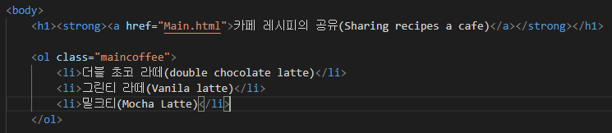
각 html파일에 css를 링크로 연결함.
오류 발생 : 상위 1,2,3 항목이 중앙 정렬이 안됨
오류 해결 : Class지정을 다시 지정

Slide 8
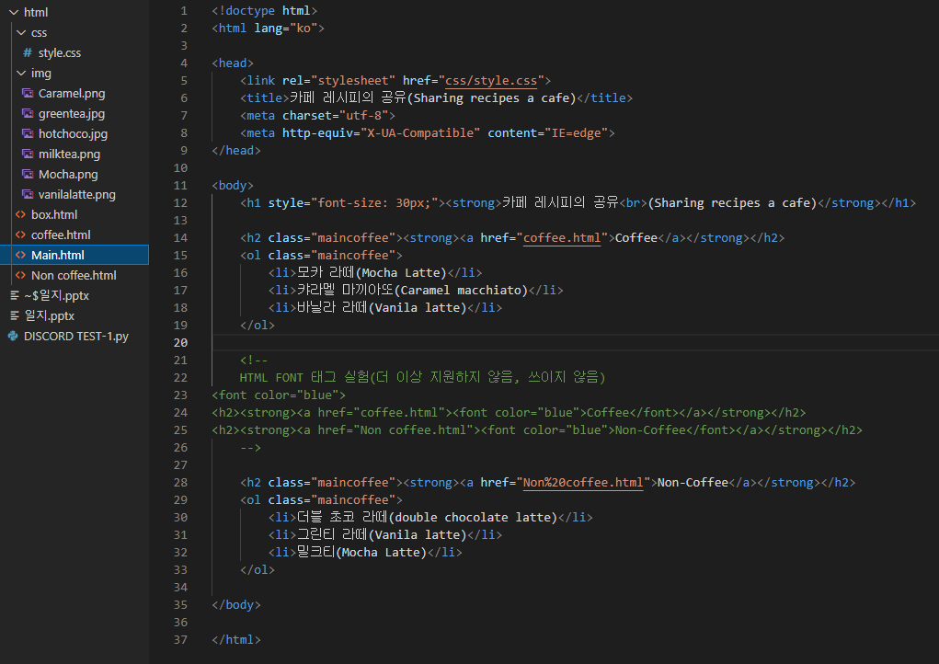
모든 파일을 폴더별로 정리후
Github 업로드 자료 정리
<meta http-equiv=
"X-UA-Compatible" content=
"IE=edge">
의미에 대해 알게됨.
최신 버전인 edge버전까지 지원.

Slide 9
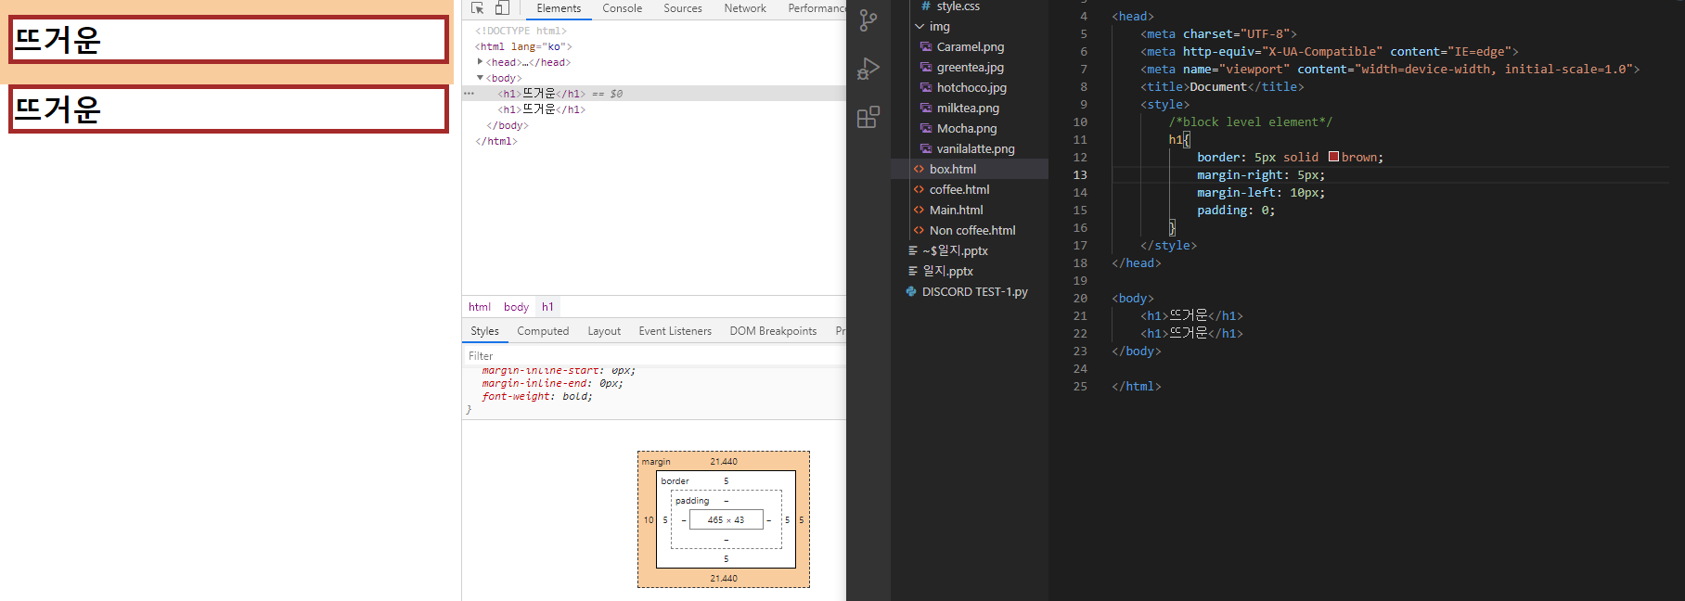
Display:inline ,block, inline-block
CSS box model 에 대해 공부함

Slide 10
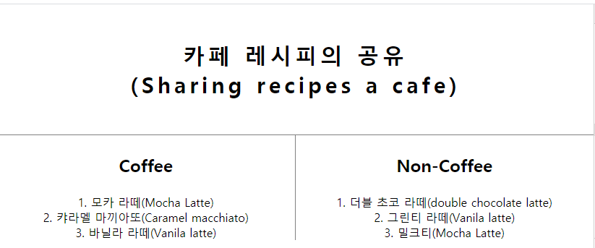
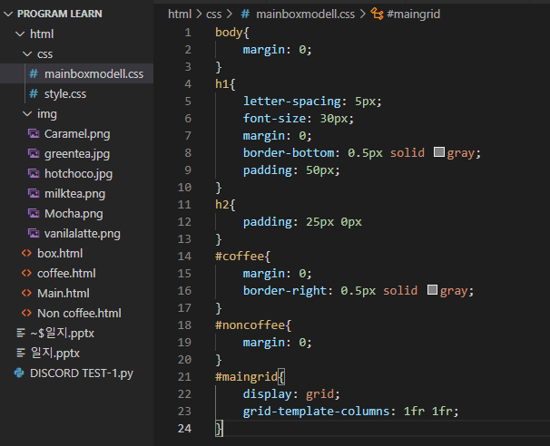
그리드 실기, 테스팅, 적용
글자 간격 하는법 찾아서 수정

Slide 11
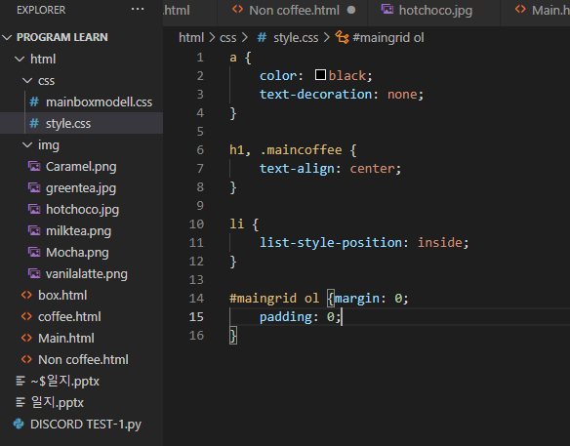
부모의 ID가 maingrid인 것 중에
ol만 적용시키는 방법도 알게 되었습니다.

Slide 12
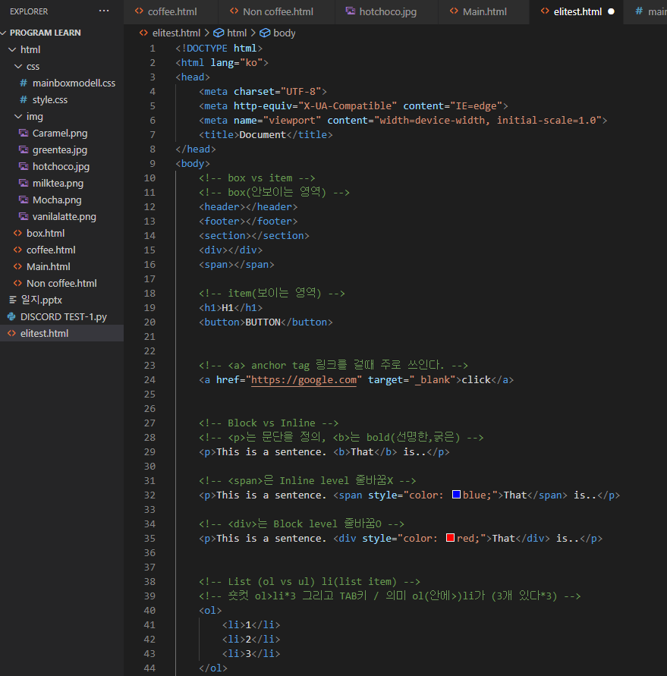
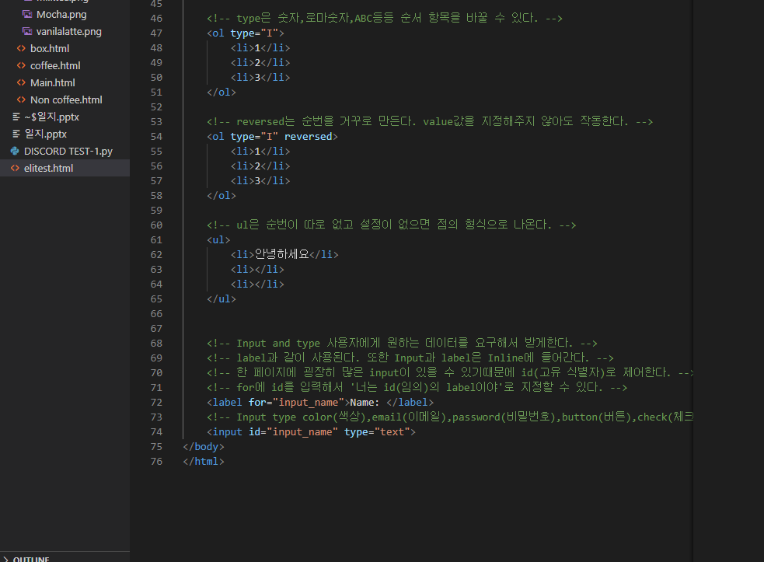
https://youtu.be/OoA70D2TE0A
드림코딩 by 엘리
보며 html복습, 모르던 부분 학습

Slide 13
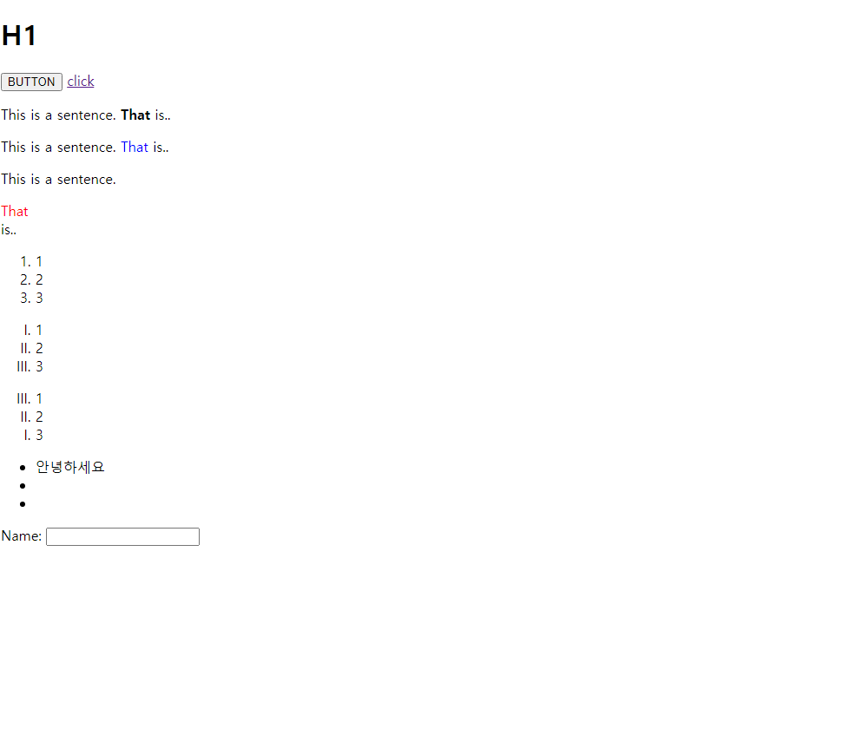
복습 후 페이지 확인

Slide 14
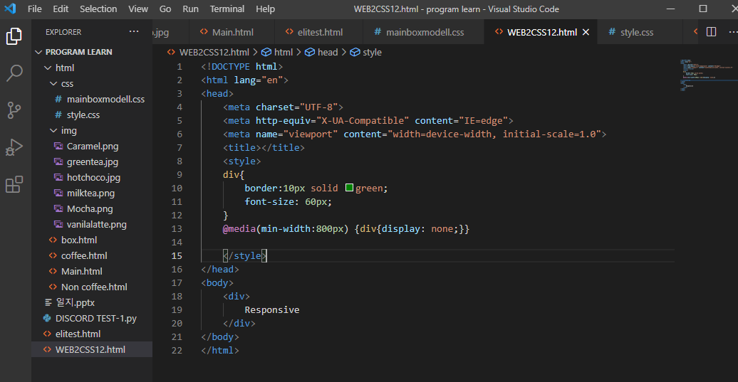
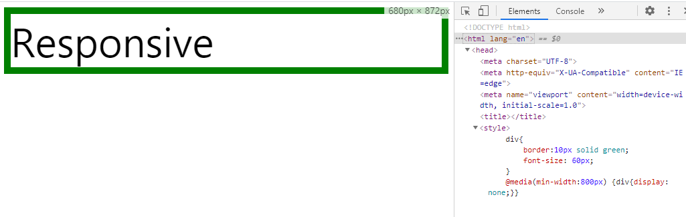
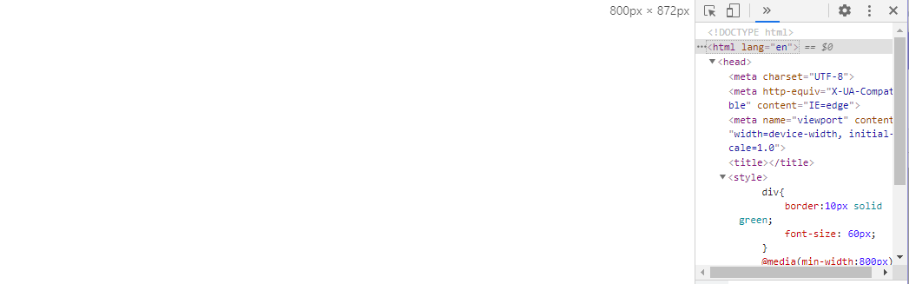
미디어 쿼리에 대해 배움
( 화면의 다양성에 따라 화면
내용이 바뀌가 할 수 있다. )

Slide 15
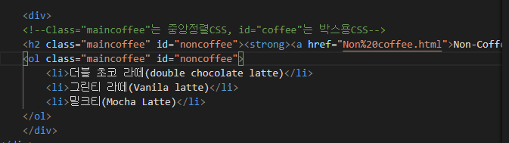
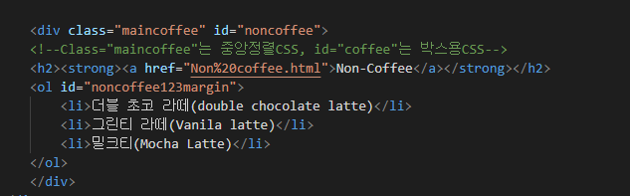
중복 클래스, 아이디 정리

Slide 16
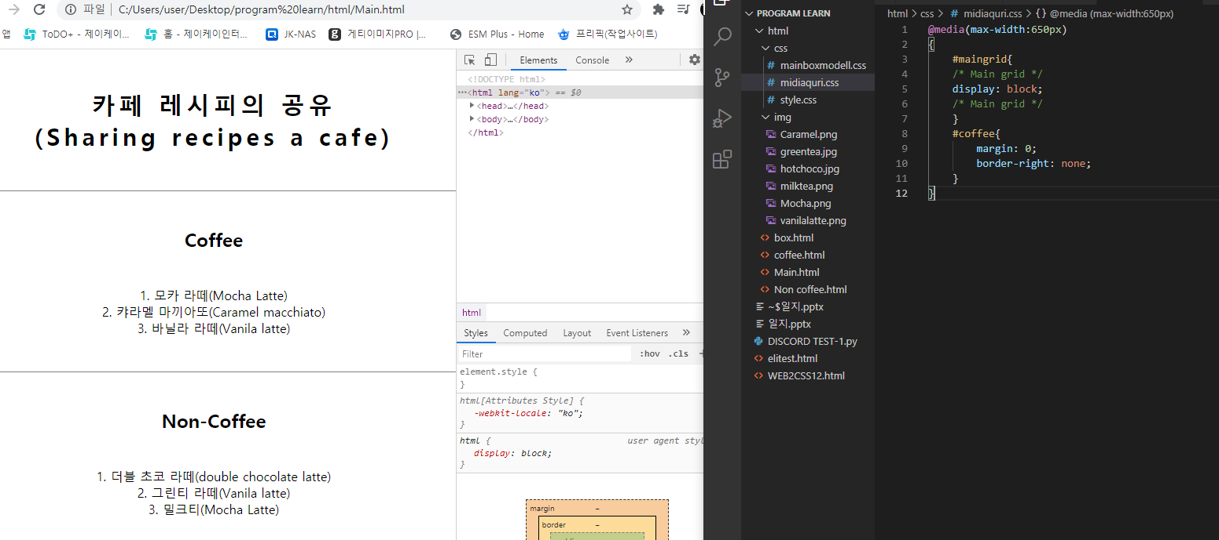
650px 이하일때 반응하여(미디어 쿼리) 아래로 내리기 완성!

Slide 17
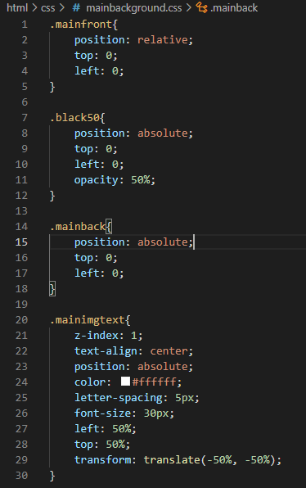
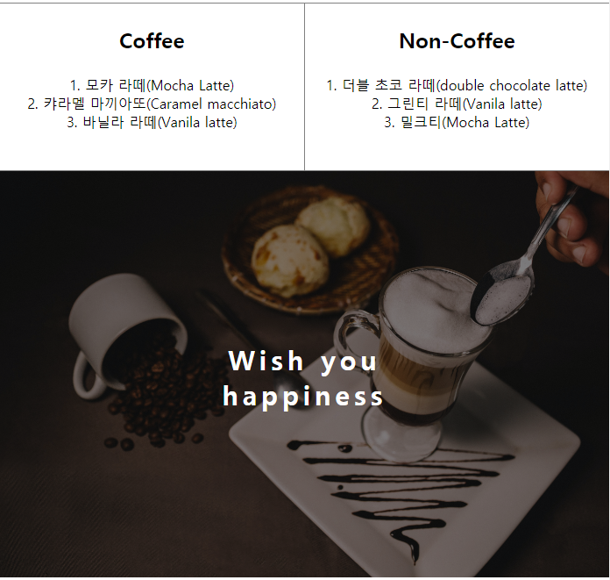
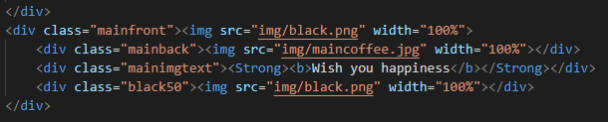
Position을 처음 배우게 됬다.
Relative범위를 잘 몰라서 Black(단순히 검정 사진)을 기준으로 잡고
사진을 넣고 absolute로 겹쳐준 다음 다시 Black사진을 가져와 명도 조절을 opacity(투명도)기능을 통해 해주어봤다.
텍스트는 명도조절 영향을 안받게 z-index기능으로 맨 앞으로 가져왔다.

Slide 18
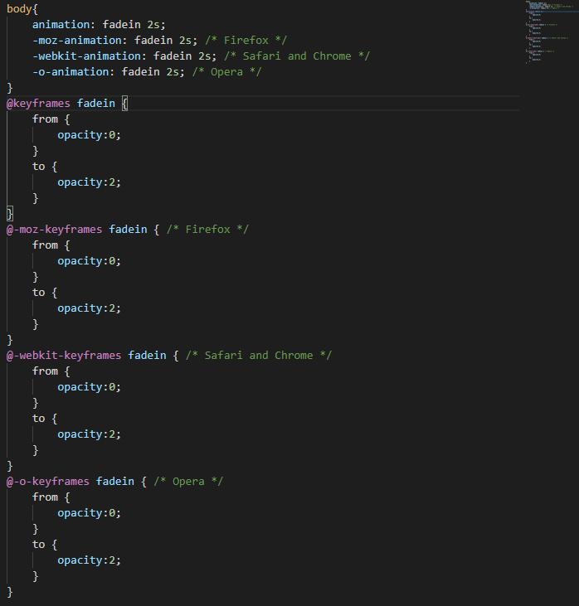
사이트에 자주 등장한다는 페이드인 기능도
검색을 통해 만들어진 것을 넣어 봤다.
나중에는 메뉴별로 천천히 페이드인으로 해볼 예정.

